Slide 1
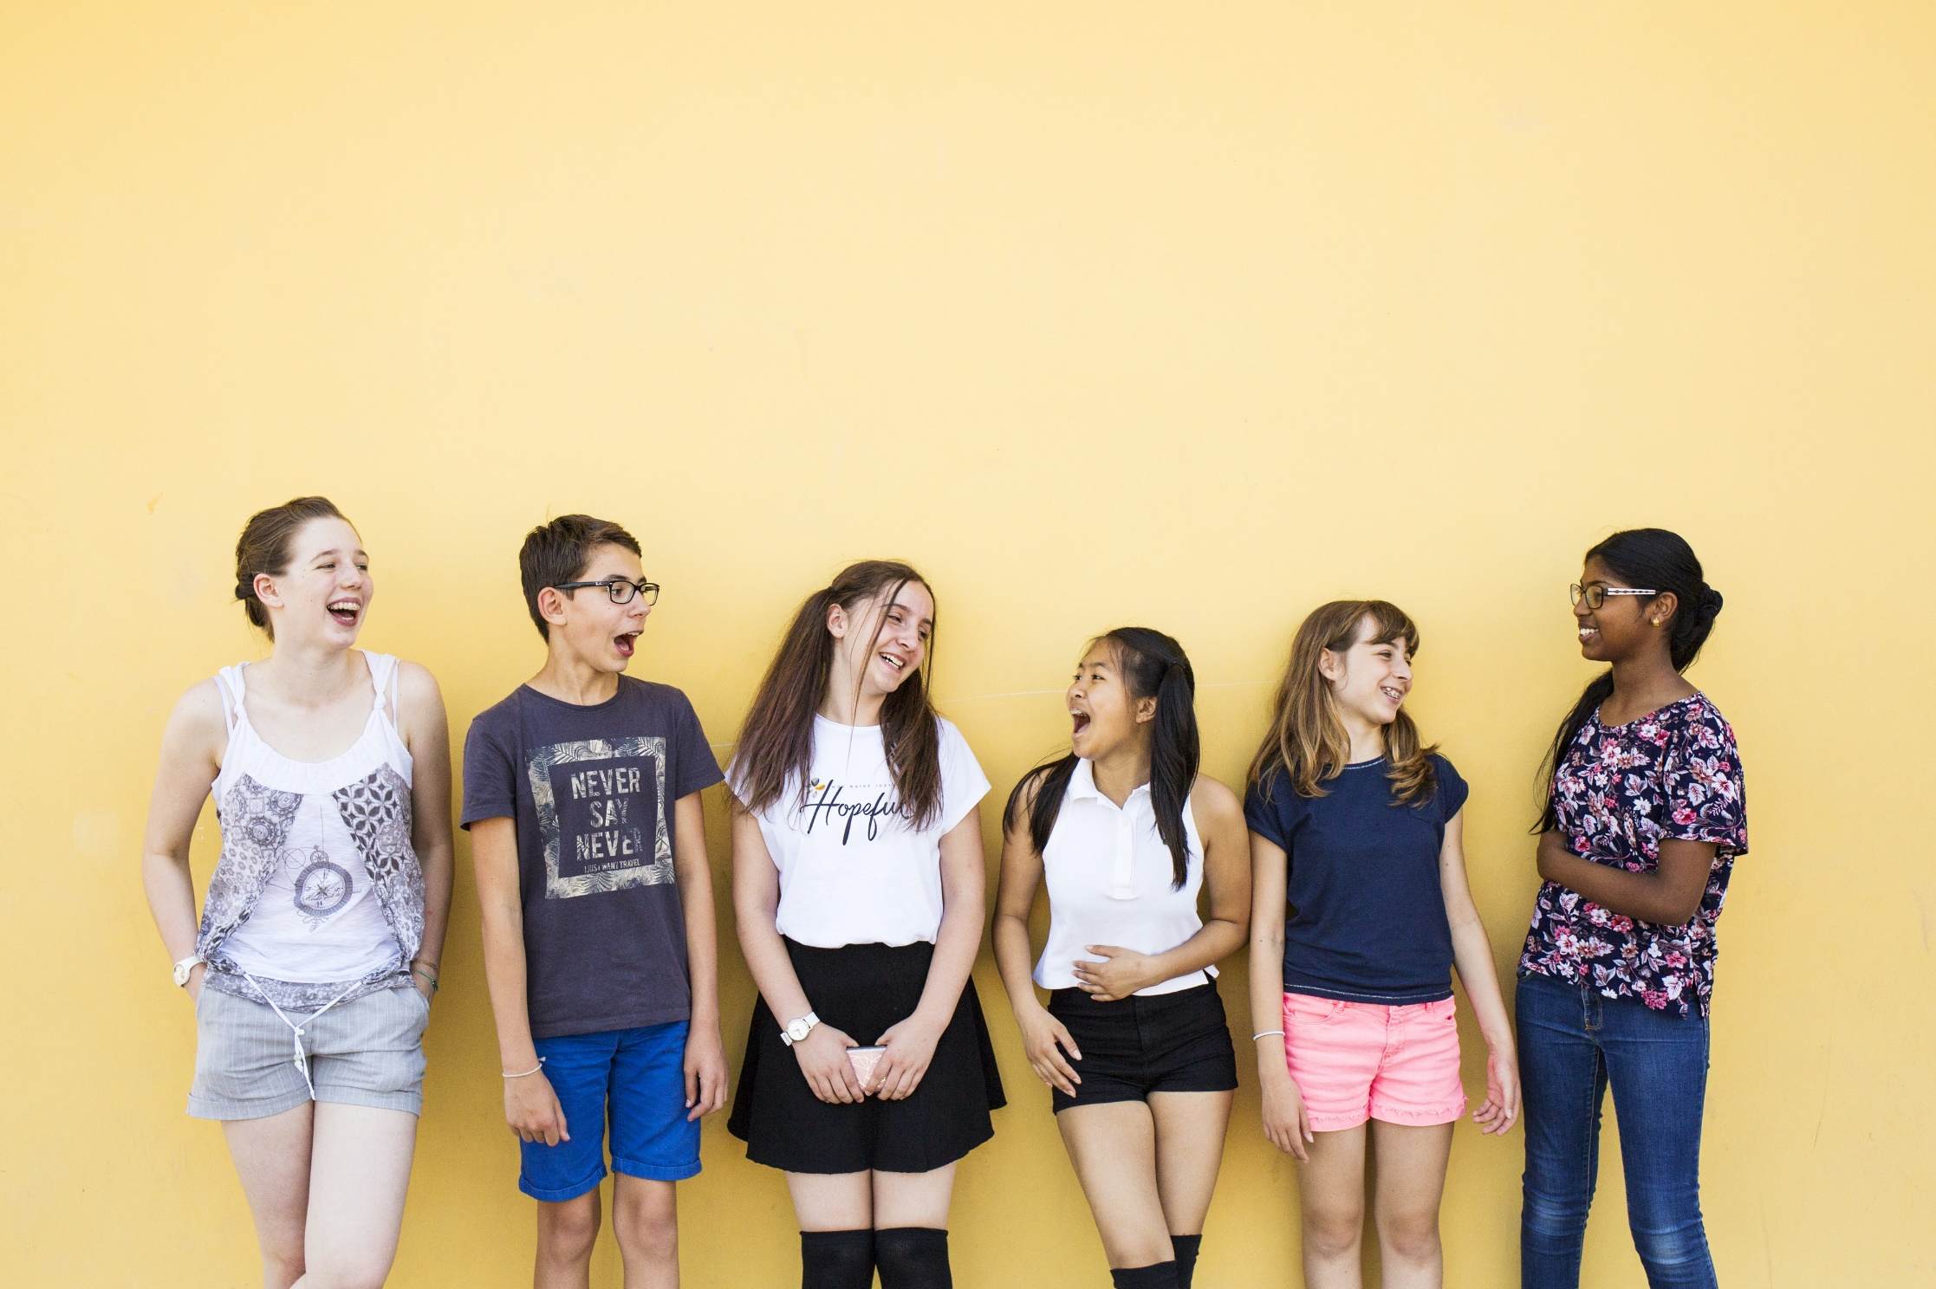

Conseil départemental
Dialogue citoyen
Rééquilibrage des secteurs des collèges du sud toulousain
Réunion publique du
23 novembre 2023

Slide 2

Introduction
  Vincent Gibert
  Conseiller Départemental du Canton Toulouse 8
  Vice-Président Éducation, Vie associative,
  Valeurs de la République et Mémoire

Slide 3
Présentation du déroulé de la soirée
  Wulfran DESPICHT
  Directeur de mission, Démocratie Participative, Egalité Femmes Hommes

Slide 4
Déroulé de la soirée
1 - Introduction de la réunion
  Vincent Gibert
  Vice-Président du Conseil départemental
  Éducation, Vie associative, Valeurs de la République et Mémoire
  Arnaud Leclerc
  Directeur Académique des Services de l’Éducation nationale
2 - Présentation des enjeux et des propositions
Mariette de Malvinsky
Directrice Générale Déléguée chargée de l’éducation et du patrimoine
3 - Temps d’échanges
4 – Consultation « Déambulation autour de la proposition »
5- Moment de convivialité
CD31 - DGD EP - DE

Slide 5
Présentation
  Mariette de Malvinsky
  Directrice Générale Déléguée chargée de l’éducation
  et du patrimoine

Slide 6

Les objectifs de la sectorisation
Garantir à chaque élève
une place dans
son collège de secteur
Favoriser le lien école collège
Equilibrer les effectifs des collèges
Améliorer l’équilibre social

Slide 7
Enjeu et objectifs
Enjeu
Dans l’attente de la construction de nouveaux collèges dans le secteur, rééquilibrer les effectifs des établissements du sud toulousain, niveau par niveau à compter de la rentrée 2024
Objectifs
Réduire le secteur du collège Bellevue niveau par niveau à compter de la rentrée 2024 en utilisant la capacité disponible des collèges
J. Moulin et J-P. Vernant à Toulouse, et Marcel Doret à Vernet
Rééquilibrer les effectifs des collèges R. Cassin et J. Prévert à Saint-Orens

Slide 8
Une forte croissance démographique
10.000 à 13.000 logements attendus à l’horizon 2035
Principales opérations prévues sur le secteur du collège Bellevue :
  6 700 logements à Malepère dont 2 900 livrés d’ici fin 2025, soit un potentiel prévisionnel de 400 collégiens
  Entre 3 500 et 6 300 logements dans le secteur Montaudran (Pacte urbain 3ème ligne de métro)

Slide 9
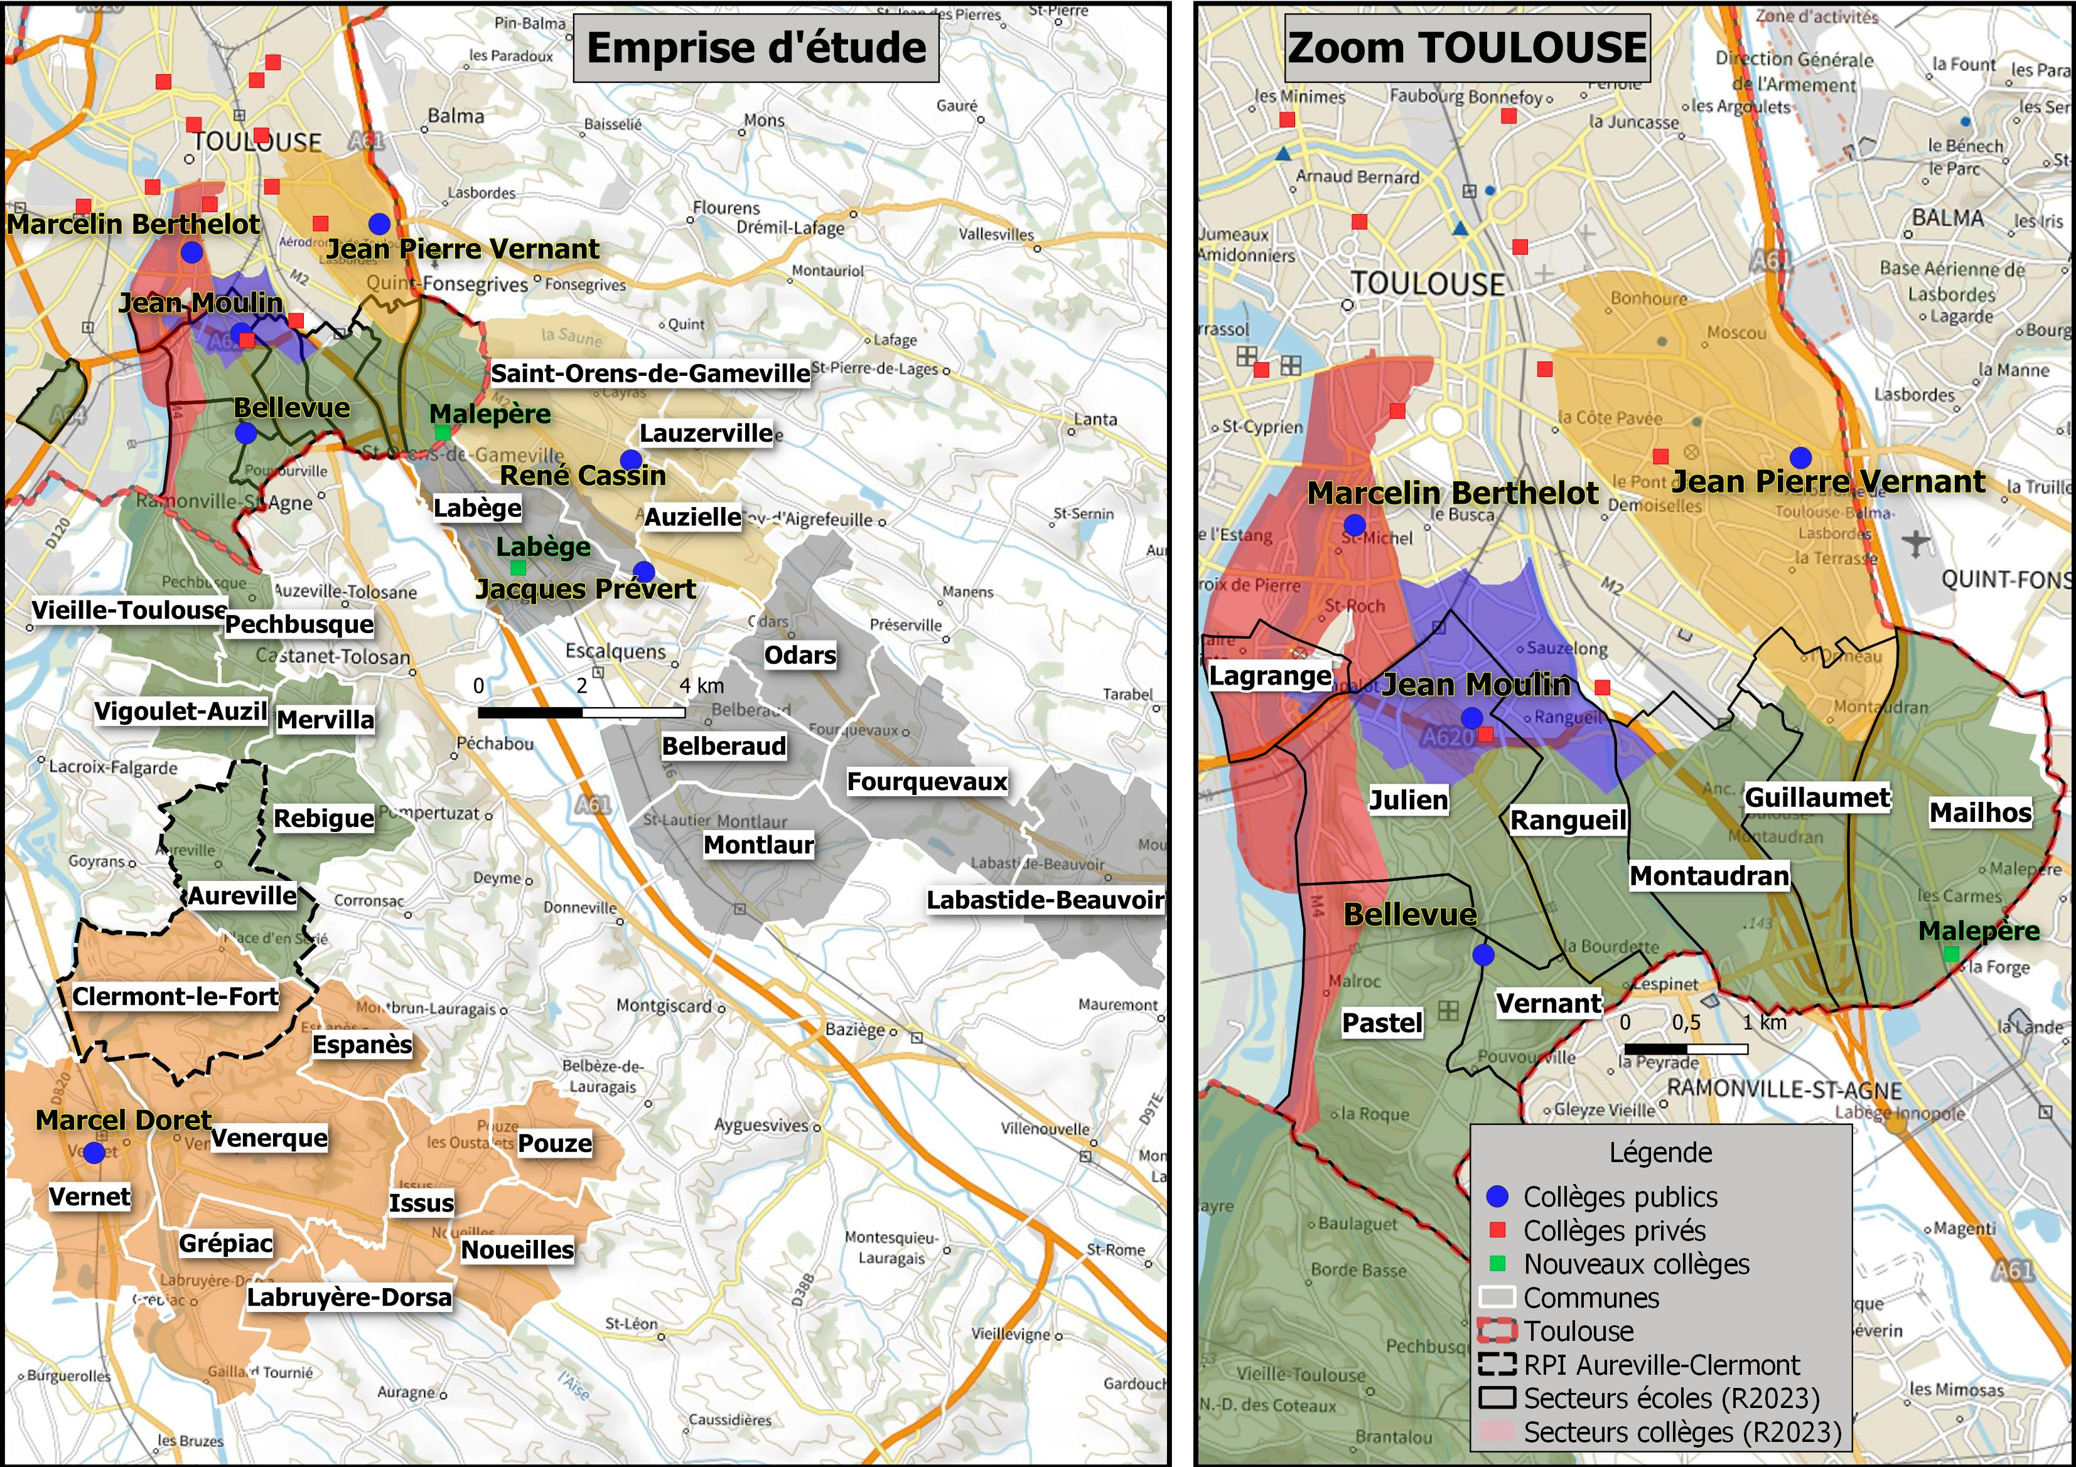
Sectorisation actuelle

Slide 10
Projections d’effectifs
« si on ne fait rien »
Constats et projections hors SEGPA
Collèges | capacité théorique (25 élèves /div) | capacité max (30 élèves/div) | Constat R2022 | Constat R2023* | Projections |  |  |  |  | IPS** collège | IPS** secteur
 |  |  |  |  | P2024 | P2025 | P2026 | P2027 | P2028
SAINT ORENS Jacques Prévert | 650 | 780 | 668 | 634 | 618 | 634 | 665 | 663 | 675 | 130 | 129
SAINT ORENS René Cassin | 650 | 780 | 665 | 686 | 683 | 713 | 707 | 704 | 748 | 128 | 128
TOULOUSE Bellevue (dont élèves Malepère) | 725 | 870 | 760 | 792 | 837 | 940 | 1005 | 1036 | 1067 | 117 | 118
TOULOUSE Jean Moulin*** | 550 | 660 | 476 | 462 | 432 | 445 | 445 | 435 | 442 | 105 | 115
TOULOUSE Jean Pierre Vernant | 800 | 960 | 695 | 671 | 657 | 661 | 643 | 624 | 604 | 104 | 123
TOULOUSE Marcelin Berthelot | 600 | 720 | 523 | 502 | 483 | 458 | 472 | 466 | 457 | 91 | 100
VERNET Marcel Doret | 625 | 750 | 551 | 521 | 518 | 524 | 538 | 537 | 527 | 123 | 123
*Sources constat de rentrée 2023 : Education nationale – CDEN novembre 2023
** Sources : Education nationale – rentrée 2021
*** 55 élèves de SEGPA à la rentrée 2023 à Jean Moulin
Divisions à 25 élèves
Divisions à 30 élèves
Projections basées sur les données de rentrée 2022 et le constat de rentrée 2023
SEGPA : sections d'enseignement général et professionnel adapté

Slide 11
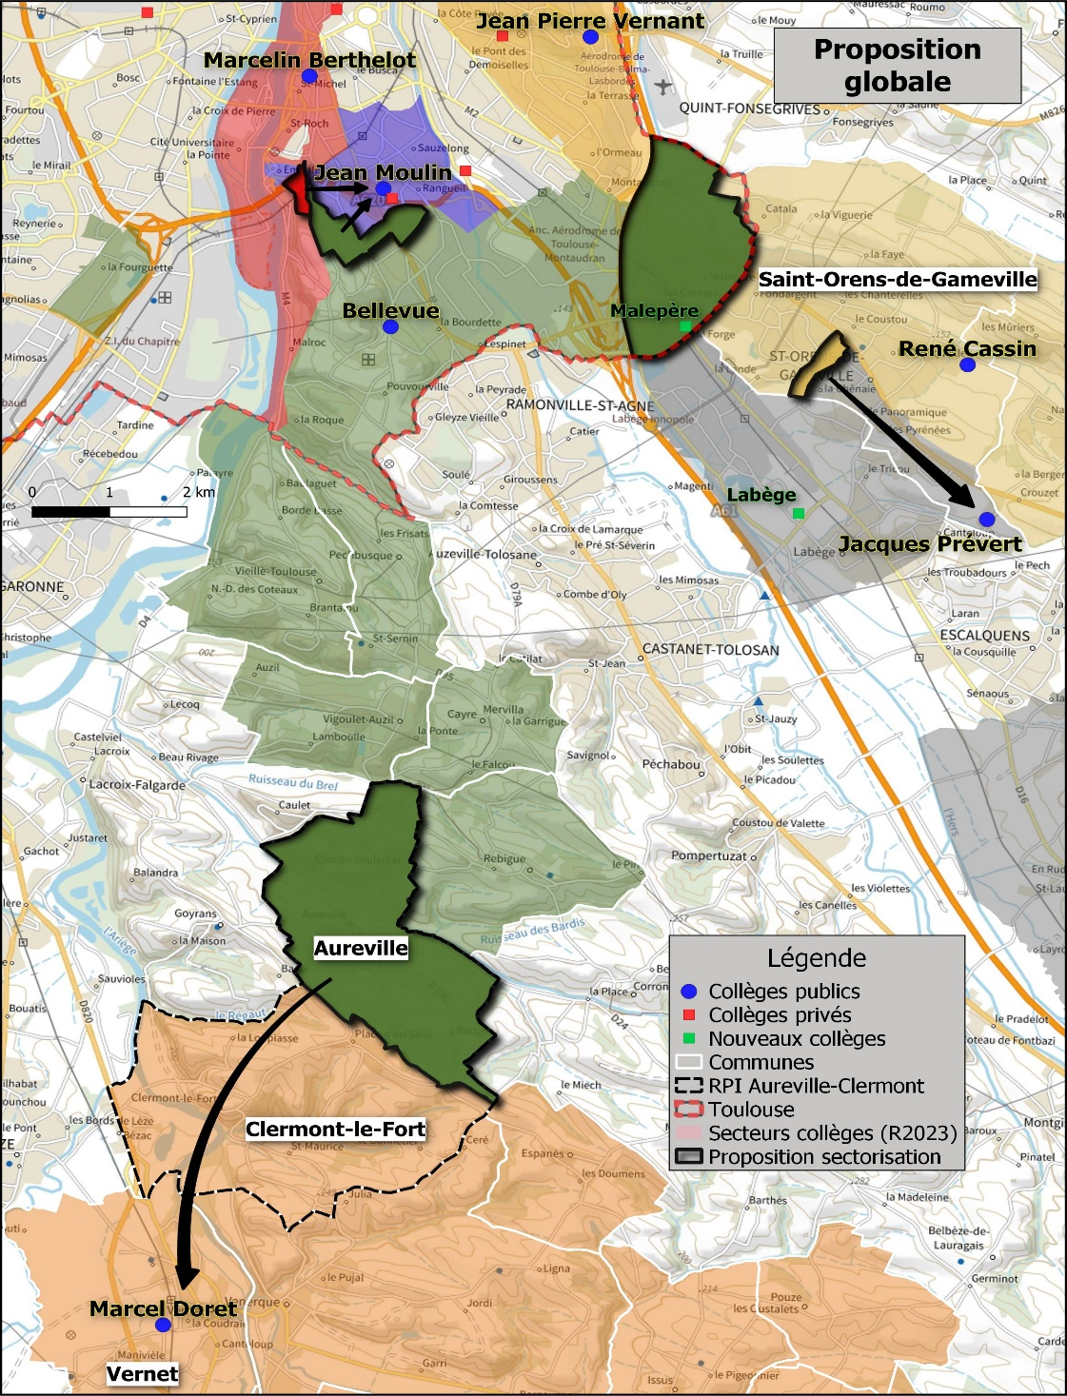
Proposition globale

Slide 12
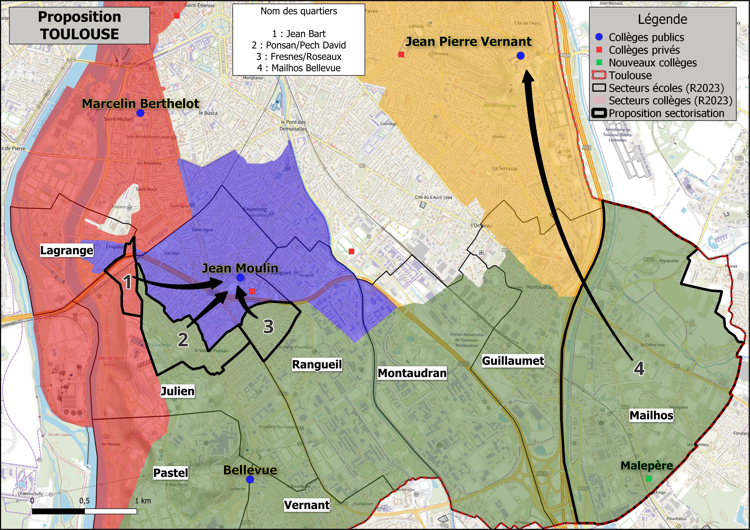
Proposition - Toulouse

Slide 13
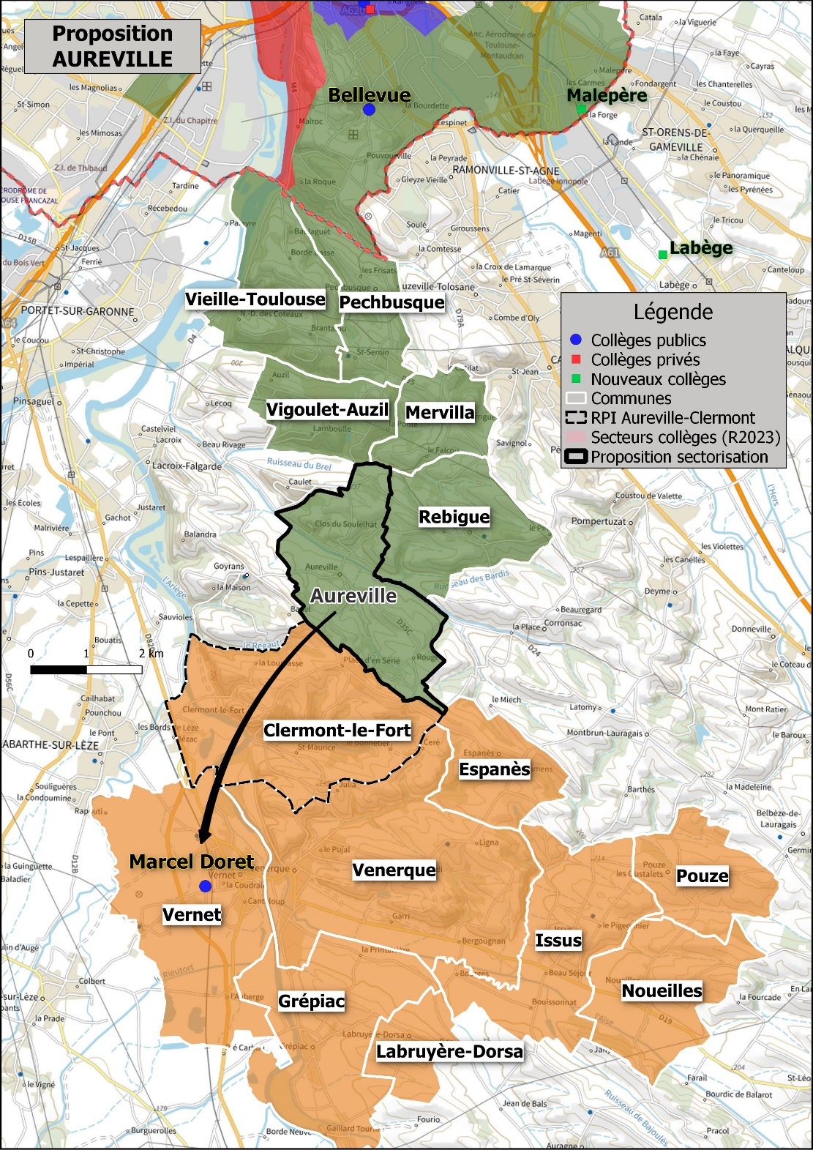
Proposition - Aureville

Slide 14
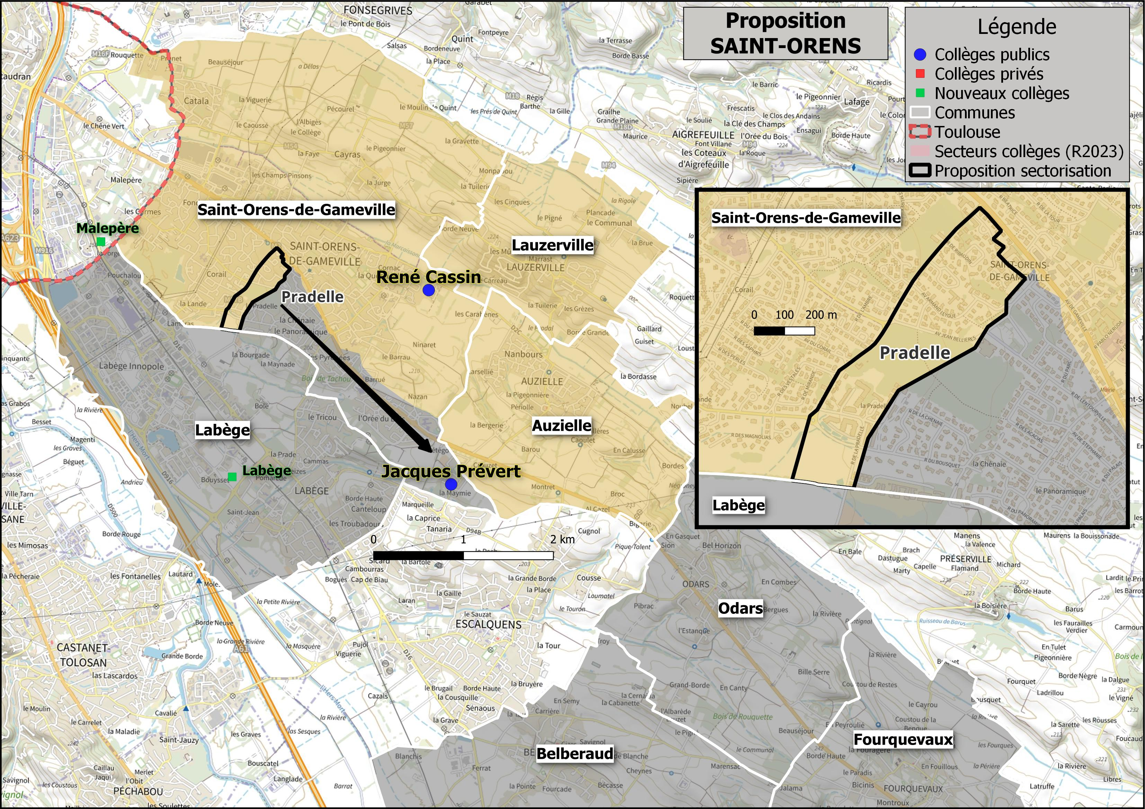
Proposition - Saint-Orens de Gameville

Slide 15
Effectifs projetés
Constats et projections hors SEGPA
Collèges | capacité théorique (25 élèves /div) | capacité max (30 élèves/div) | Constat R2022 | Constat R2023* | Projections |  |  |  |  | IPS** collège avant | IPS** collège après
 |  |  |  |  | P2024 | P2025 | P2026 | P2027 | P2028
SAINT ORENS Jacques Prévert | 650 | 780 | 668 | 634 | 626 | 652 | 692 | 700 | 715 | 130 | 129
SAINT ORENS René Cassin | 650 | 780 | 665 | 686 | 674 | 692 | 676 | 660 | 699 | 128 | 129
TOULOUSE Bellevue (dont élèves Malepère) | 725 | 870 | 760 | 792 | 792 | 824 | 813 | 768 | 787 | 117 | 114
TOULOUSE Jean Moulin*** | 550 | 660 | 476 | 462 | 448 | 477 | 494 | 499 | 503 | 105 | 108
TOULOUSE Jean Pierre Vernant (dont élèves Malepère) | 800 | 960 | 695 | 671 | 675 | 722 | 751 | 781 | 774 | 104 | 104
TOULOUSE Marcelin Berthelot | 600 | 720 | 523 | 502 | 482 | 455 | 467 | 459 | 450 | 91 | 91
VERNET Marcel Doret | 625 | 750 | 551 | 521 | 533 | 557 | 585 | 599 | 592 | 123 | 125
*Sources constat de rentrée 2023 : Education nationale – CDEN novembre 2023
** Sources : Education nationale – rentrée 2021
*** 55 élèves de SEGPA à la rentrée 2023 à Jean Moulin
Divisions à 25 élèves
Divisions à 30 élèves
Projections basées sur les données de rentrée 2022 et le constat de rentrée 2023
SEGPA : sections d'enseignement général et professionnel adapté

Slide 16
Planning dialogue citoyen
Publication de la délibération et Information des familles (Transports scolaires, aides à la restauration scolaire…)
RENCONTRES BILATÉRALES
(Elus-Education Nationale…)
Avis préalable
du CDEN
Juin 2023
Sept/Oct
Nov/Déc 2023
Janv 2024
Fin Janv 2024
Février à Juin 2024
Sept 2024
Rentrée scolaire 2024 : Mise en oeuvre de la nouvelle sectorisation niveau par niveau
REUNION PUBLIQUE DE CONSULTATION
Le 23/11/2023
Vote de la décision par l’Assemblée Départementale
RESTITUTION
Le 6/12/2023

Slide 17
Dialogue citoyen : Consultation format « Déambulation »
Sur la base de la proposition affichée sur les grilles, vous êtes invités à noter à l’aide de post-it les atouts et les alertes de ce projet
Les QR code déposés sur les tables à proximité des grilles vous permettent de télécharger :
le présent diaporama
et la consultation numérique, qui vous permet de poursuivre votre réflexion jusqu’au 30 novembre 2023

Slide 18
Merci pour votre attention
Pour nous contacter
sectorisationcollege@cd31.fr
Téléphone : 05.34.33.33.27 ou 05.34.33.49.84

